Slide 1
机器学习第四讲（中）
贝叶斯学习与参数方法
卢志茂

Slide 2
我们的问题
基于规则的决策
基于统计的决策
为什么统计的方法更具优势
决策期望最小化
何谓参数方法

Slide 3
参数方法（1）
定义
一般认为在一个统计推断问题中，如给定或者假定了总体分布的具体形式，只是其中含有若干个参数，要基于训练样本对这些参数做出估计或者进行某种形式的假设检验
在输入与输出之间假设明确的生产函数形式，然后根据一组输入、输出的观测数据，在满足某些条件下，利用回归分析的方法确定表达式中的参数

Slide 4



参数方法（2）
基于概率构建决策模型
为了做出最优决策
需要从训练集估算所有概率参数
样本的分布
密度估计（density estimation）：
估算分布参数的方法是
用最大似然估计
maximum likelihood estimation

Slide 5




最大似然估计（1）
样本集
一般的做法
投硬币的二值伯努利分布
P（x| r^{t}=1）=
推广到多值
P（ x_{i} | r^{t}=1）=
为什么合理呢？

Slide 6
最大似然估计（2）
理论推导
独立同分布的样本集
样本 x 服从参数为 θ 的概率分布
θ 可以包含一个也可以包含多个参数
我们的问题
如何确定 θ 的值，从而掌握数据的分布

Slide 7


最大似然估计（3）
理论推导
方法
最大似然估计
样本的似然
对数似然
假定样本相互独立
取对数不影响求极值

Slide 8



最大似然估计（4）
理论推导
通过极值计算 θ
二值伯努利分布
均值
方差

Slide 9
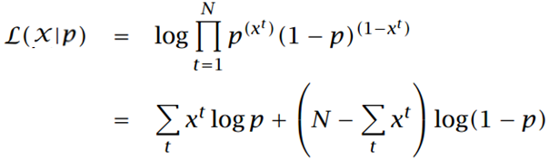

最大似然估计（5）
理论推导
通过极值计算 θ
二值伯努利分布
求导数，
并令其为零
dL/dp = 0

Slide 10


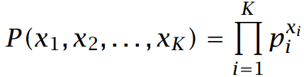
最大似然估计（6）
理论推导
通过极值计算 θ
多值伯努利分布
多值对应多种状态，每种状态的概率为 p_{i}
设 是对应状态的指示变量
输出状态i时，xi 为 1，否则为 0

Slide 11


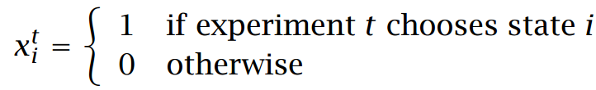
最大似然估计（7）
理论推导
通过极值计算 θ
多值伯努利分布
N 次独立实验

Slide 12


最大似然估计（8）
理论推导
通过极值计算 θ
多值伯努利分布
通过求导，得到最大似然估计（MLE）是

Slide 13

最大似然估计（9）
理论推导
通过极值计算 θ
高斯分布
X is Gaussian (normal) distributed with mean E[X] ≡ μ and variance Var(X) ≡ σ ² , denoted as N(μ,σ ²)

Slide 14



最大似然估计（10）
理论推导
通过极值计算 θ
高斯分布
给定样本
对数似然是：

Slide 15
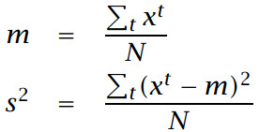
最大似然估计（11）
理论推导
通过极值计算 θ
高斯分布
求导，计算MLE

Slide 16



估计误差（1）
对参数 θ 的估计误差
let d = d(X) be an estimator of θ
evaluate the quality of this estimator
(d(X) − θ) ²
考虑均方误差 mean square error
计算估计的偏倚(bias )

Slide 17


估计误差（2）
对参数 θ 的估计误差
x^{t} drawn from some density with mean μ, the sample average, m, is an unbiased estimator （无偏估计）of the mean, μ
m is also a consistent estimator, that is, Var(m) → 0 as N → ∞

Slide 18



估计误差（3）
对参数 θ 的估计误差
讨论

Slide 19


估计误差（4）
对参数 θ 的估计误差
讨论
已知
变换
可以得到

Slide 20


估计误差（5）
对参数 θ 的估计误差
讨论
代入 ，得到
is an unbiased estimator.
However when N is large, the difference is negligable.

Slide 21
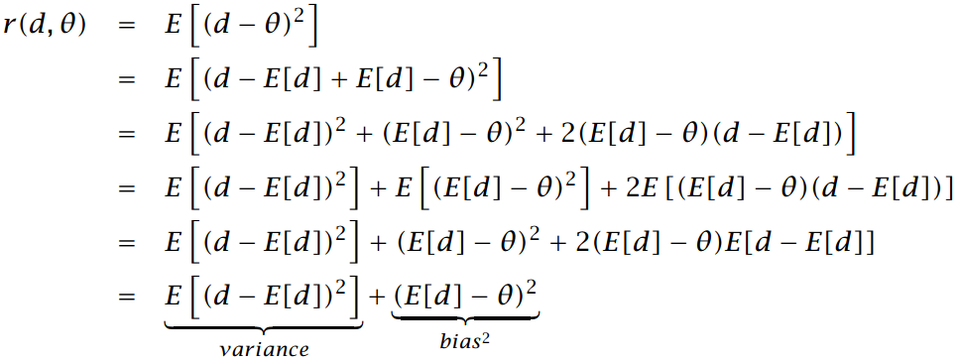
估计误差（6）
对参数 θ 的估计误差
讨论
d is short for d(X)
The mean square error can be rewritten as follows

Slide 22

估计误差（7）
对参数 θ 的估计误差
讨论
E[d] is a constant and therefore E[d] − θ also is a constant
E[d − E[d]] = E[d] − E[d] = 0
the variance that measures how much, on average, d_{i} vary around the expected value (going from one dataset to another)
the bias that measures how much the expected value varies from the correct value θ
write error as the sum of these two terms, the variance and the square of the bias:

Slide 23
估计误差（7）
对参数 θ 的估计误差
讨论
E[d] is a constant and therefore E[d] − θ also is a constant
E[d − E[d]] = E[d] − E[d] = 0
the variance that measures how much, on average, d_{i} vary around the expected value (going from one dataset to another)
the bias that measures how much the expected value varies from the correct value θ
write error as the sum of these two terms, the variance and the square of the bias:

Slide 24
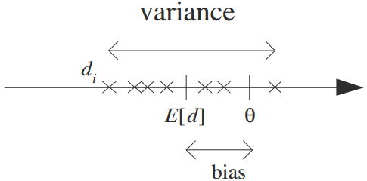
估计误差（8）
对参数 θ 的估计误差
讨论
θ is the parameter to be estimated.
d_{i} are several estimates (denoted by ‘×’) over different samples X_{i}.
Bias is the difference between the expected value of d and θ.
Variance is how much d_{i} are scattered around the expected value.

Slide 25
the END

